Slide 1




BG05M2ОP001-3.018-0001 „Подкрепа за приобщаващо образование“
Детска градина „Звънче“ гр. Етрополе
„Децата са като пеперудите, понесени от вятъра.
Едно лети по-високо, друго по-ниско,
но го правят по най-добрия начин, който могат.
Защо е необходимо да ги сравняваме едно с друго?
Всяко едно е различно.
Всяко едно е специално.
Всяко едно е красиво. “

Slide 2




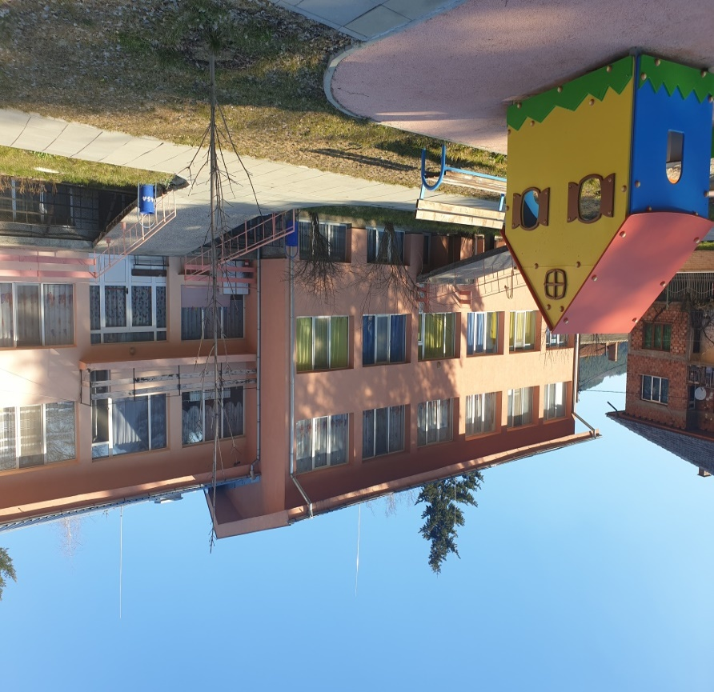
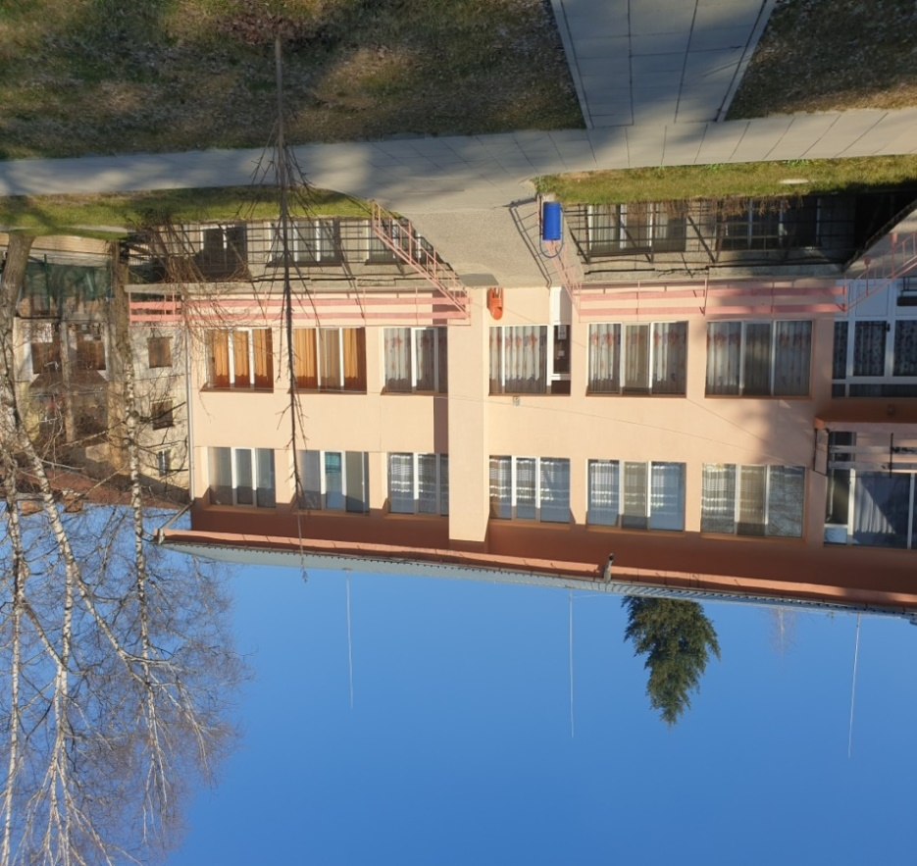
BG05M2ОP001-3.018-0001 „Подкрепа за приобщаващо образование“
Детска градина „Звънче“ гр. Етрополе
Открита на 15 май 1974година

Slide 3

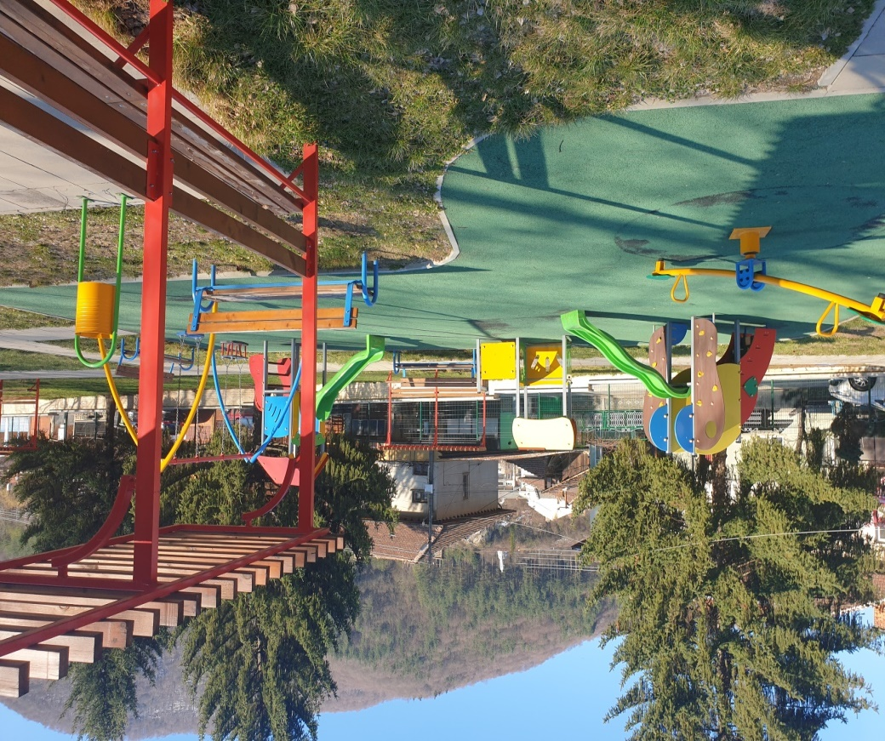
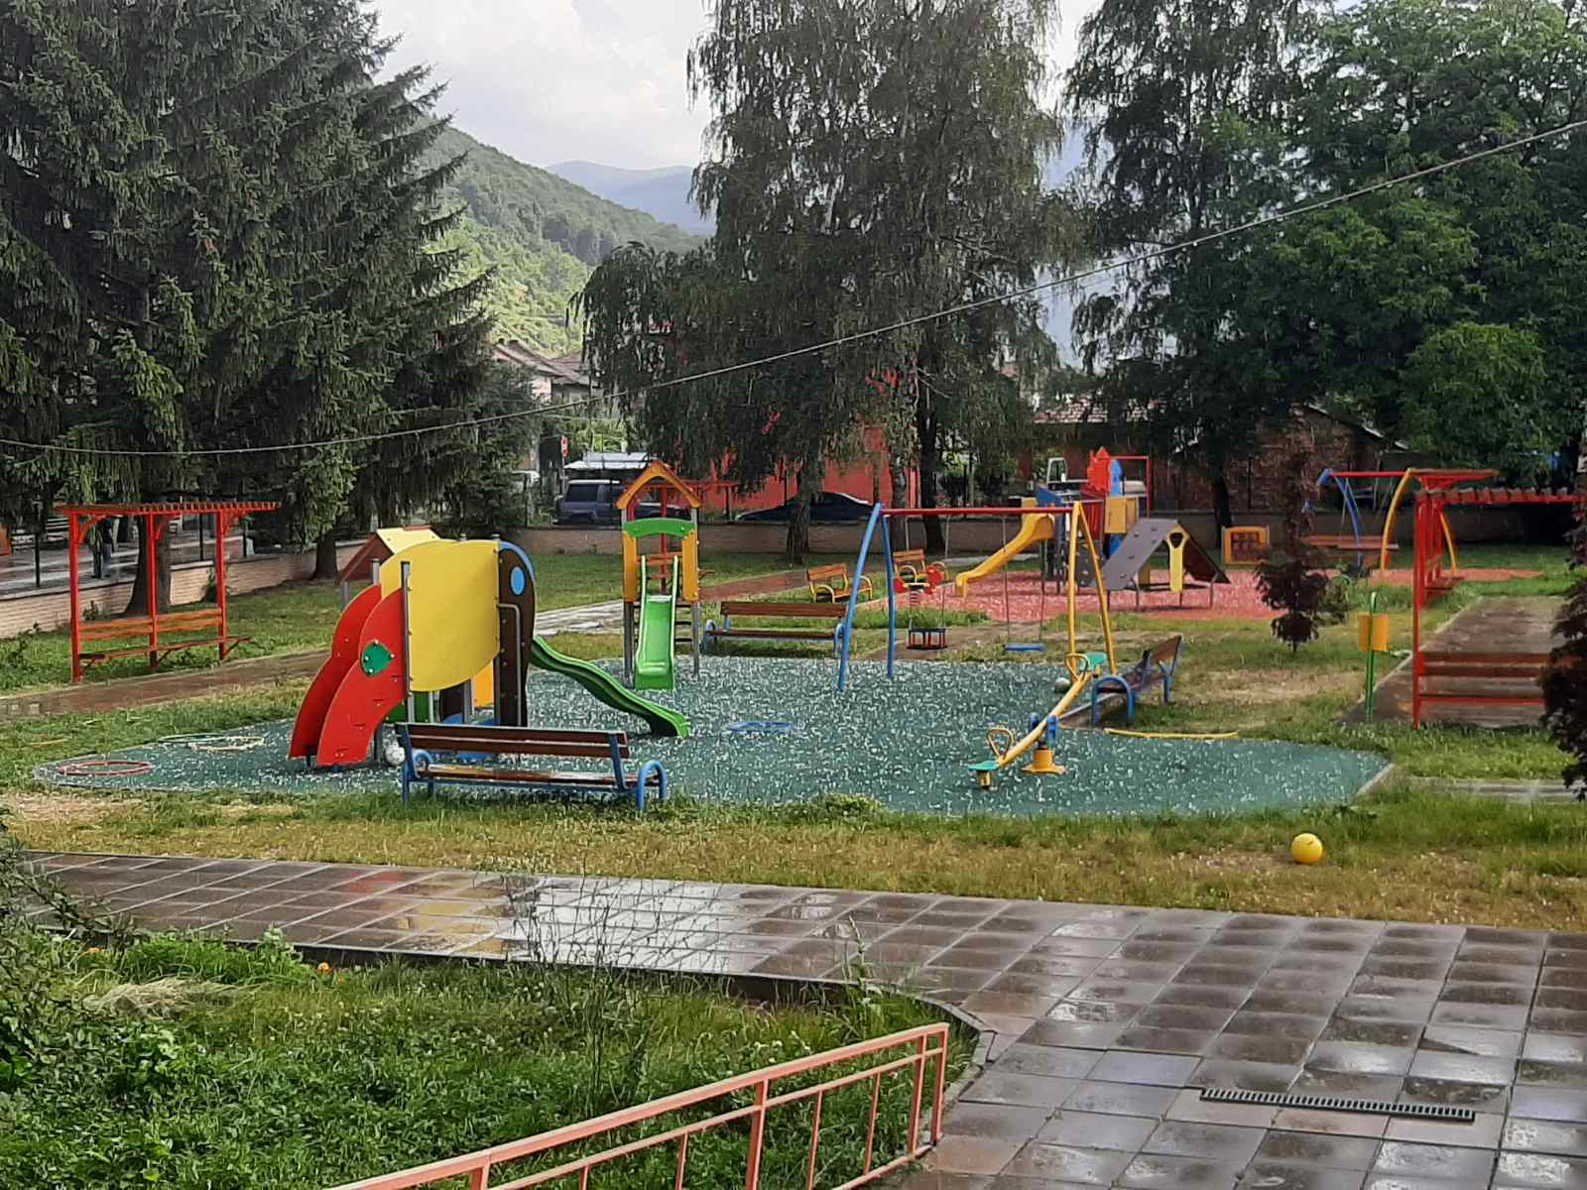
BG05M2ОP001-3.018-0001 „Подкрепа за приобщаващо образование“
Детска градина „Звънче“- място за щастливо, спокойно и уверено израстване на всяко дете...

Slide 4

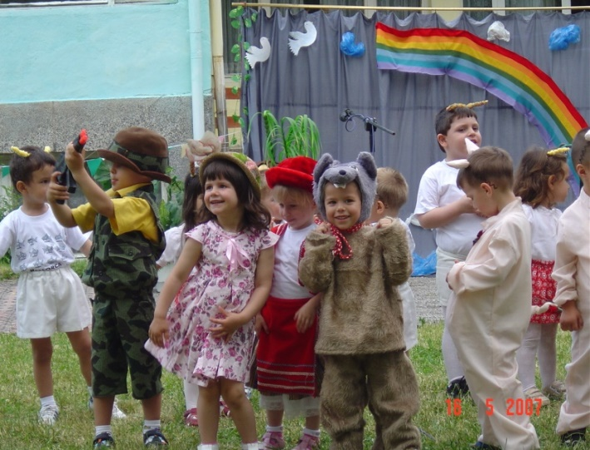
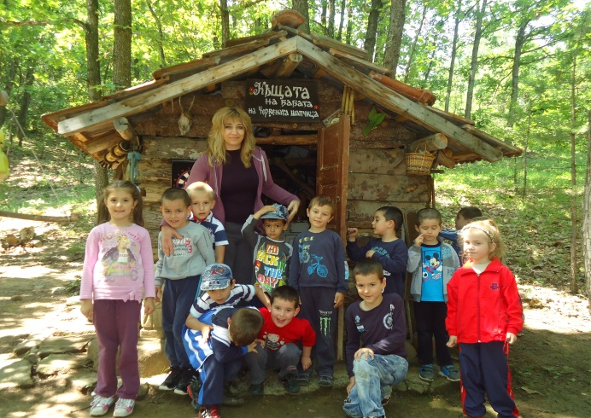
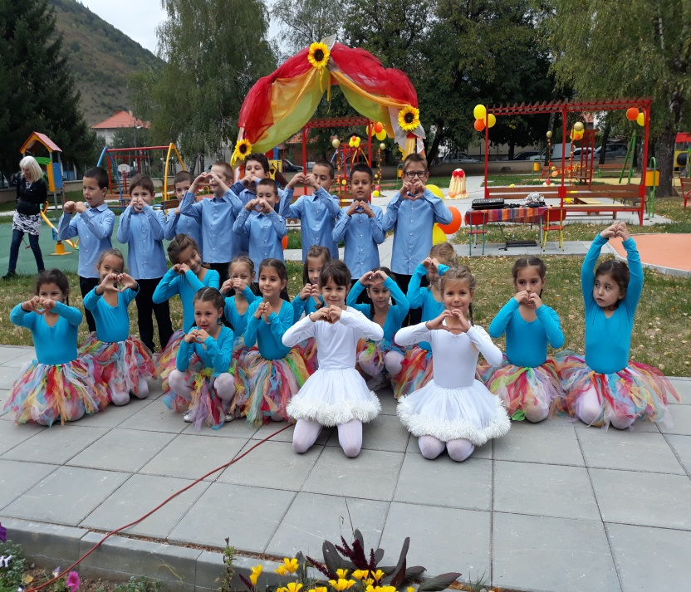
BG05M2ОP001-3.018-0001 „Подкрепа за приобщаващо образование“
Детска градина „Звънче“ гр. Етрополе
Проект BG05M2ОP001-3.005-0004 „Активно приобщаване
в системата на предучилищното образование“
Логопед
Помощник на учителя
Помощник възпитател
Проект BG05M2ОP001-3.018-0001 „Подкрепа за приобщаващо образование“
Ресурсен учител
Обхват:
3 деца със специални образователни потребности
24 деца с хронични заболявания от три възрастови групи

Slide 5
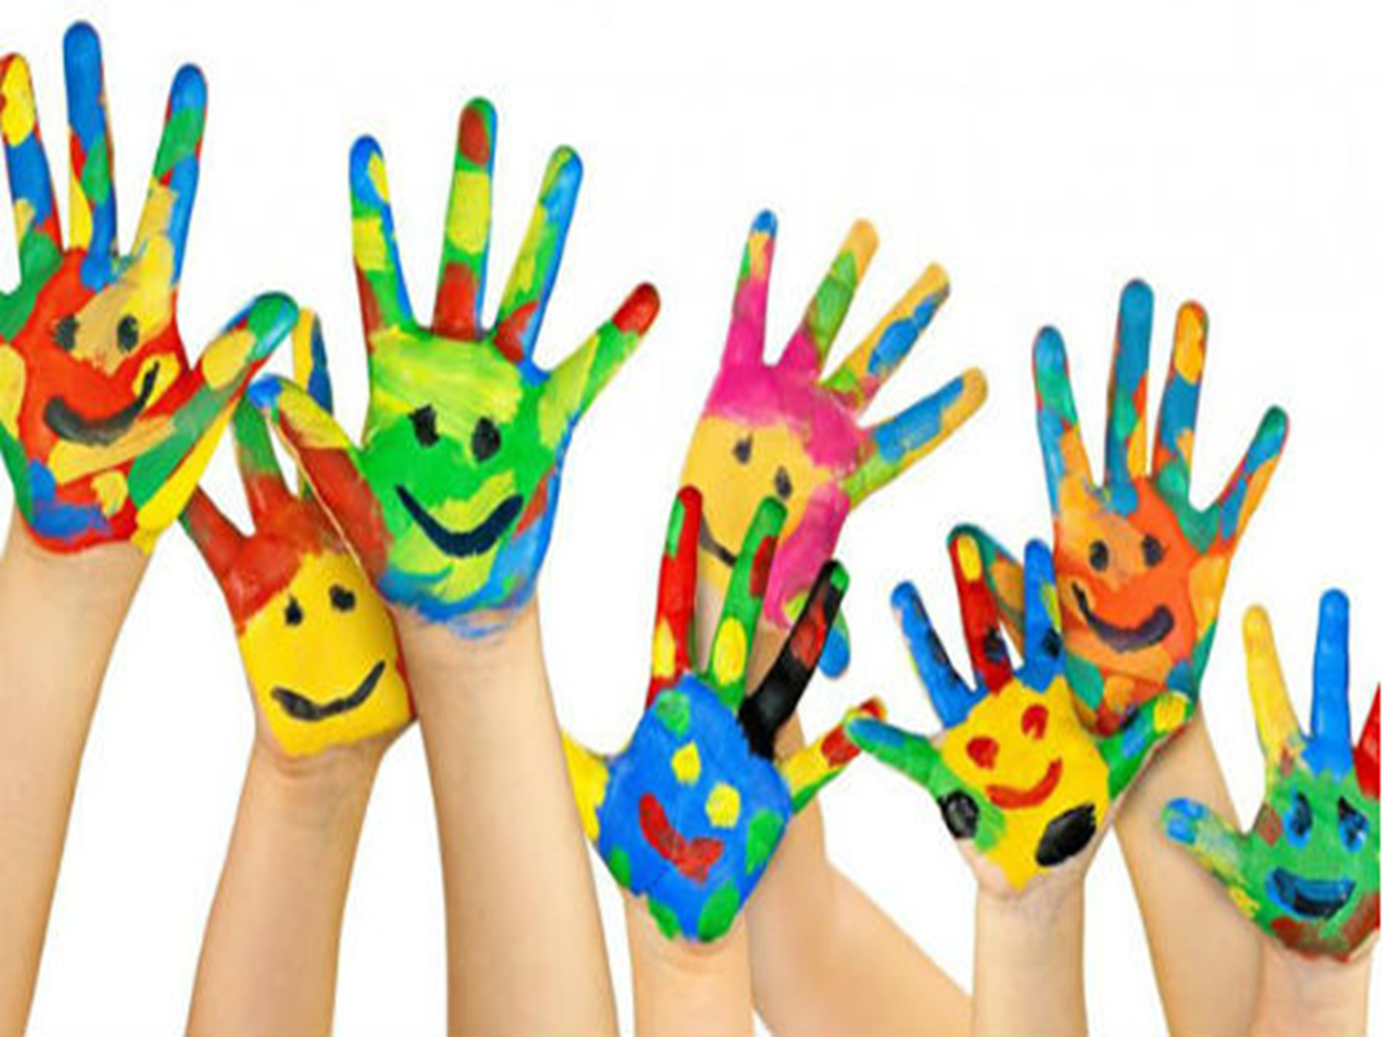
Основна цел :
Насърчаване и разгръщане на потенциала за личностно развитие на деца със специални образователни потребности и с хронични заболявания.
BG05M2ОP001-3.018-0001 „Подкрепа за приобщаващо образование“
Детска градина „Звънче“ гр. Етрополе
Подцели:
Изграждане на позитивна възпитателно – образователна среда, която да създава у децата чувство на сигурност, увереност и себеутвърждаване;
Интегриране на децата със специални образователни потребности;
Партниране и сътрудничество с родителската общност.

Slide 6

BG05M2ОP001-3.018-0001 „Подкрепа за приобщаващо образование“
Детска градина „Звънче“ гр. Етрополе
Задачи:
стимулиране на цялостното развитие на децата;
развитие на социалните умения за самостоятелен и независим живот с оглед на успешната социална интеграция;
възпитаване в дух на толерантност, уважение към другите и утвърждаване на собствената си идентичност;
повишаване мотивацията и удовлетвореността от работата на деца, учители и родители.

Slide 7
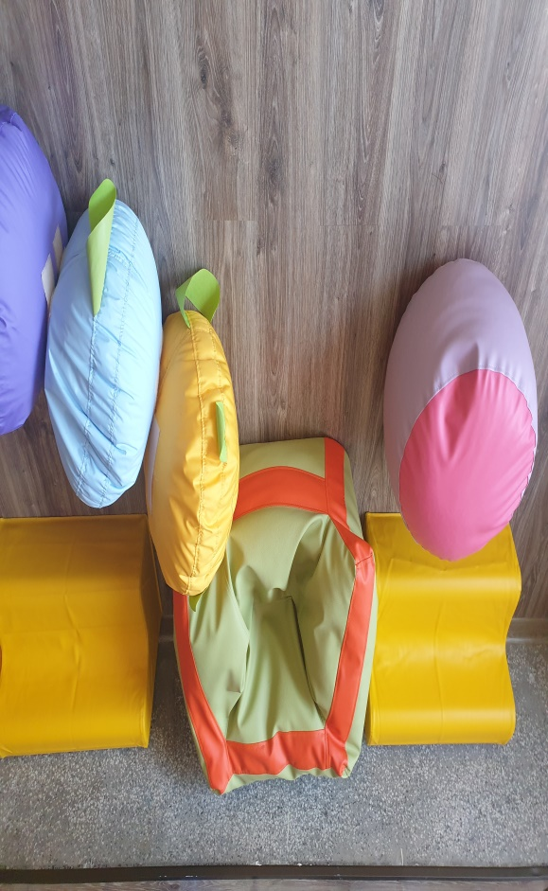
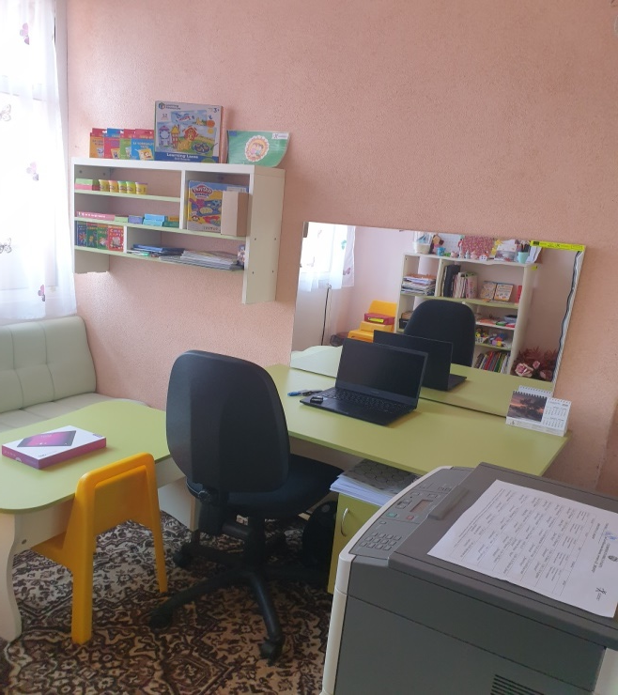
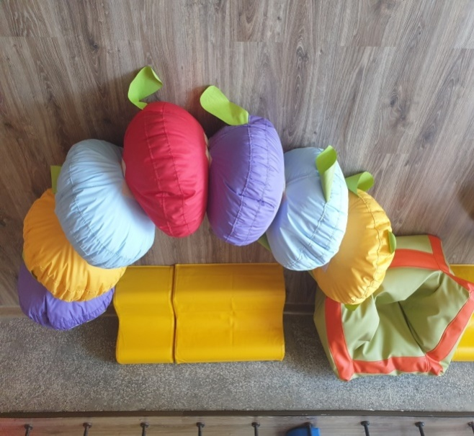
BG05M2ОP001-3.018-0001 „Подкрепа за приобщаващо образование“
Детска градина „Звънче“, гр. Етрополе
Дейност 4. Закупуване на оборудване за допълнителна подкрепа за
личностно развитие, включително за специализирани кабинети и помещения.
Лаптоп
Таблет
Мултифункционално устройство
Логопедично огледало
Меки модули

Slide 8

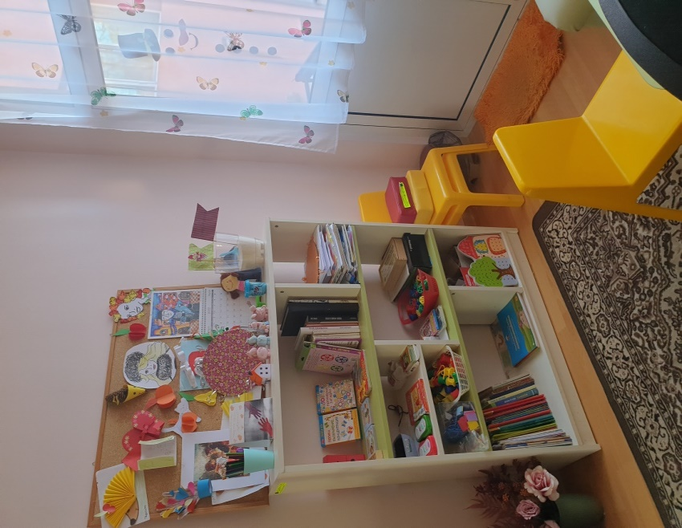
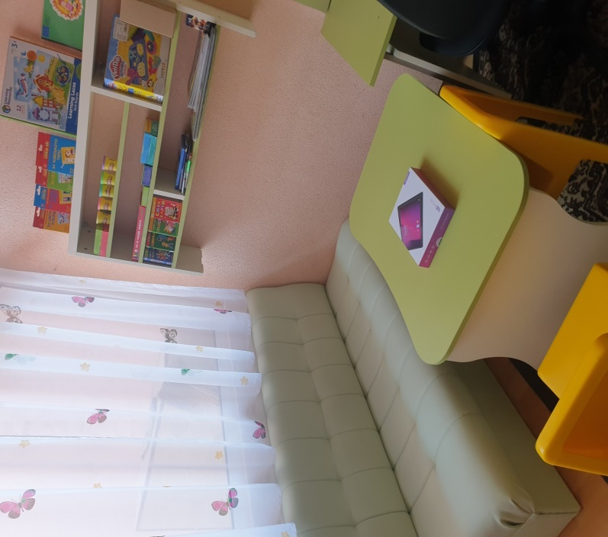
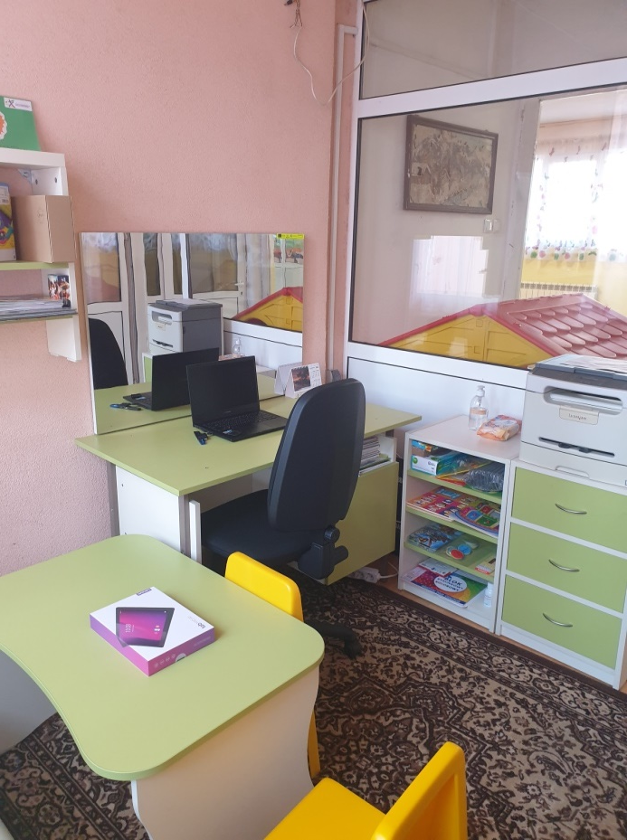
BG05M2ОP001-3.018-0001 „Подкрепа за приобщаващо образование“
Детска градина „Звънче“, гр. Етрополе
Ресурсен кабинет

Slide 9

BG05M2ОP001-3.018-0001 „Подкрепа за приобщаващо образование“
Детска градина „Звънче“, гр. Етрополе
Дейност 5. Осъществяване на дейности за личностно развитие
на децата и учениците от институциите в системата на
предучилищното и училищното образование по проекта
Участници:
специалисти от екипа за подкрепа за личностно развитие;
ресурсен учител;
координатор „Изпълнение на дейностите“;
координатор „Организация и управление“;
специалист „Техническо и финансово изпълнение“.

Slide 10
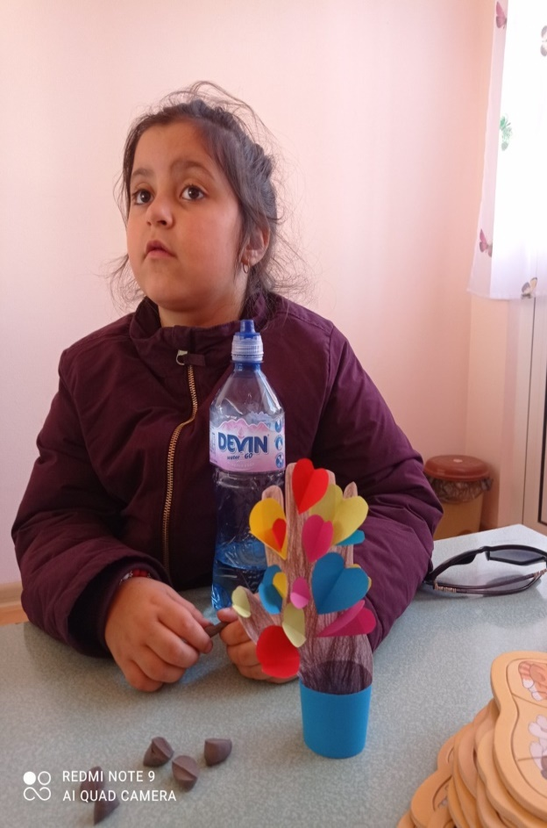
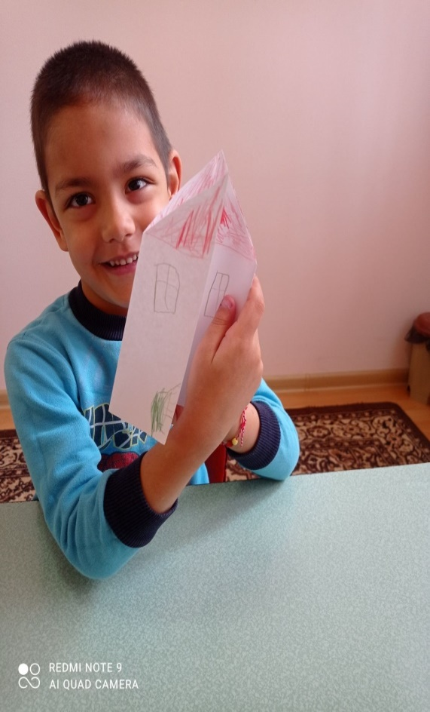
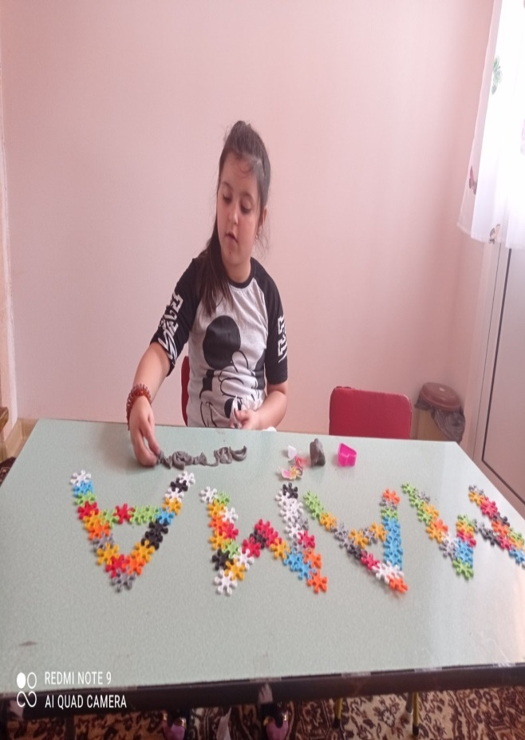
BG05M2ОP001-3.018-0001 „Подкрепа за приобщаващо образование“
Детска градина „Звънче“, гр. Етрополе
Индивидуална работа в ресурсния кабинет
Цел - придобиване на необходимите знания, умения и компетентности.

Slide 11

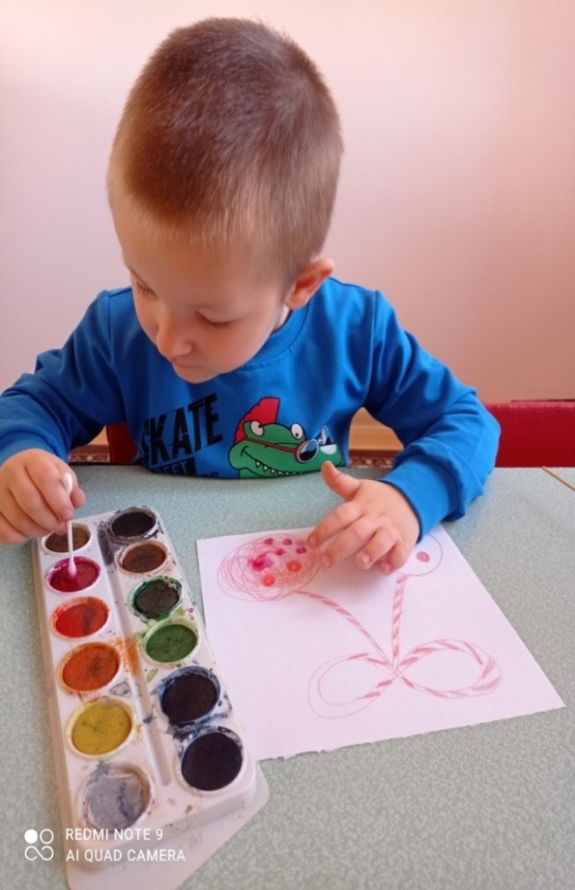
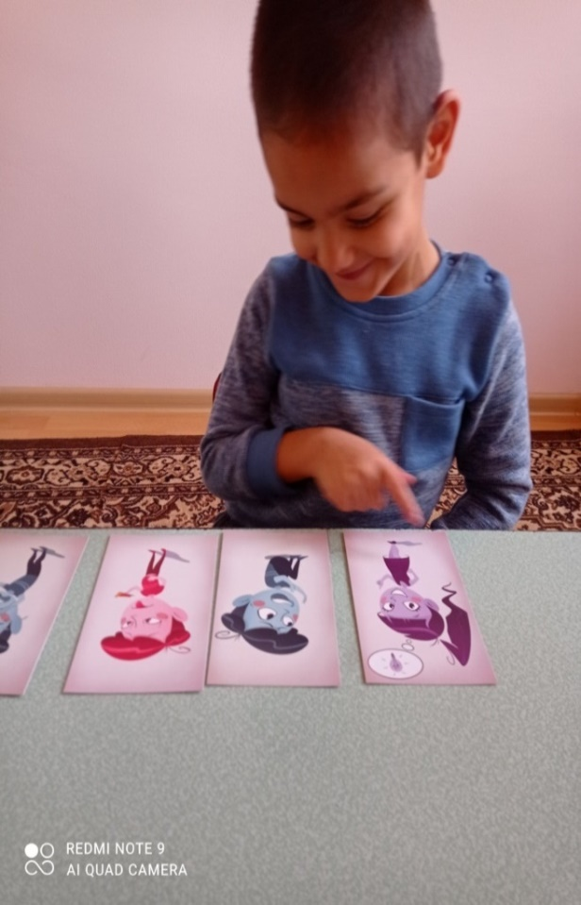
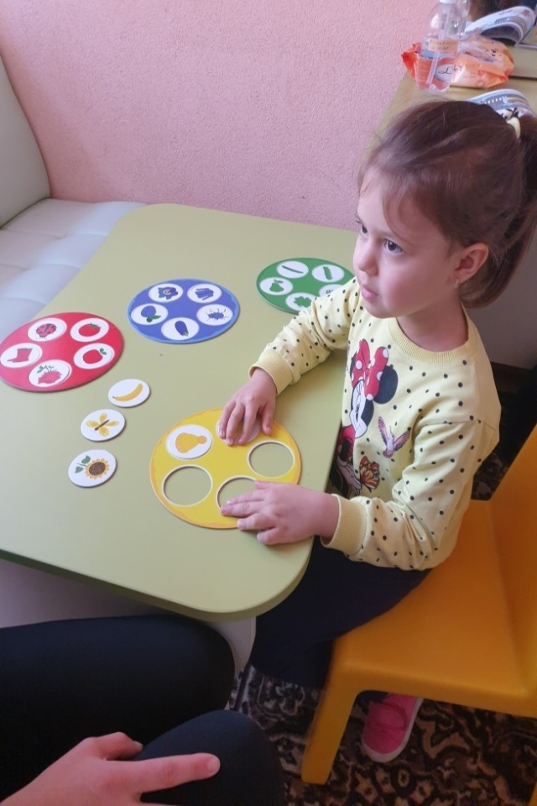
BG05M2ОP001-3.018-0001 „Подкрепа за приобщаващо образование“
Детска градина „Звънче“, гр. Етрополе
Индивидуална работа в ресурсния кабинет
Планирани теми –
различни за всяко дете, базирани на неговите нужди и потребности

Slide 12
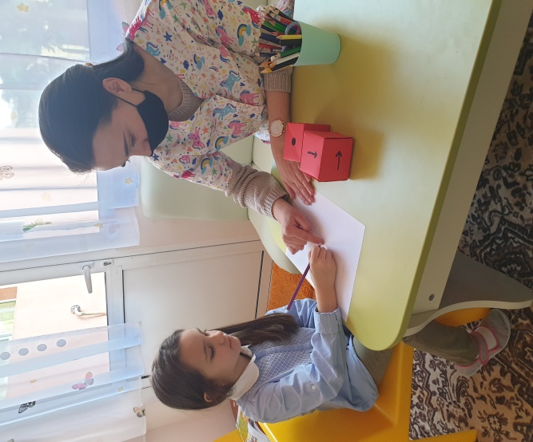
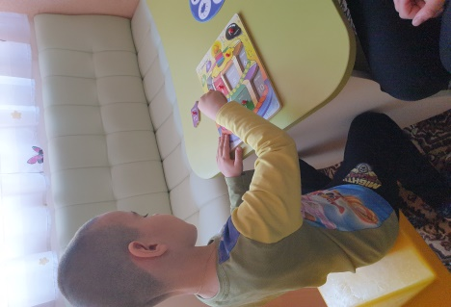
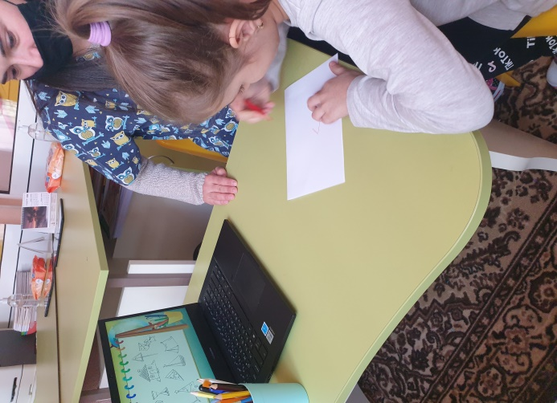
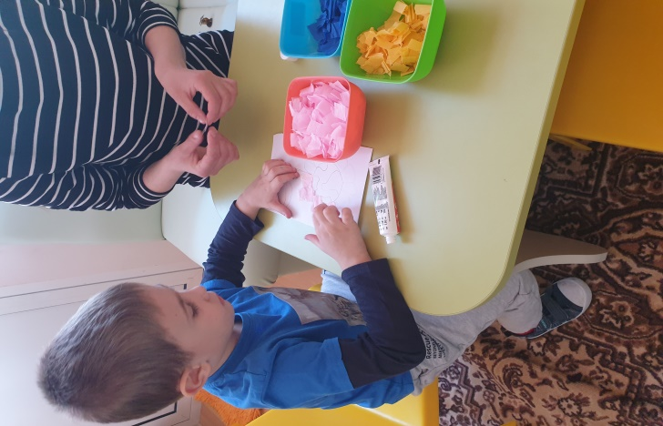
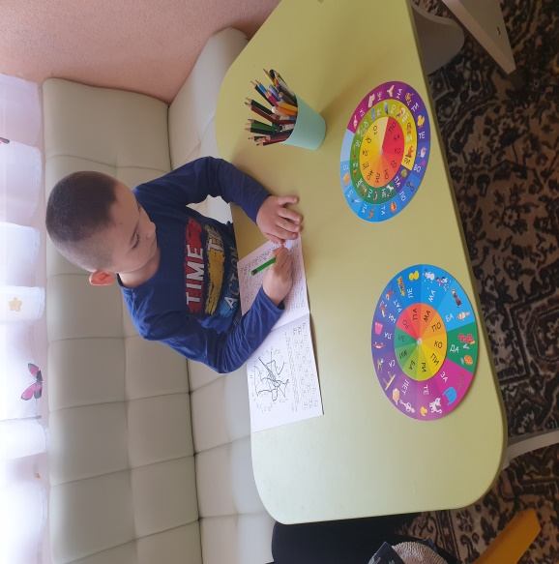
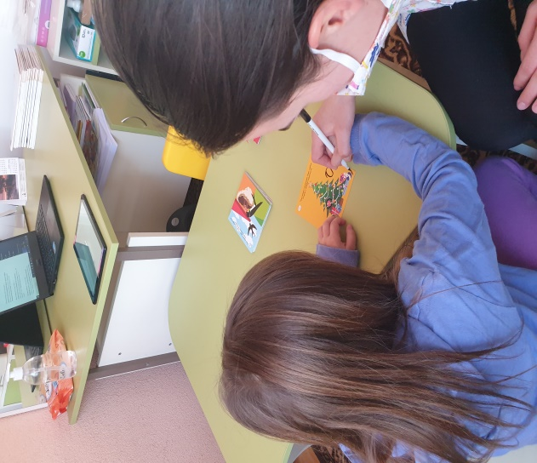
BG05M2ОP001-3.018-0001 „Подкрепа за приобщаващо образование“
Детска градина „Звънче“, гр. Етрополе

Slide 13
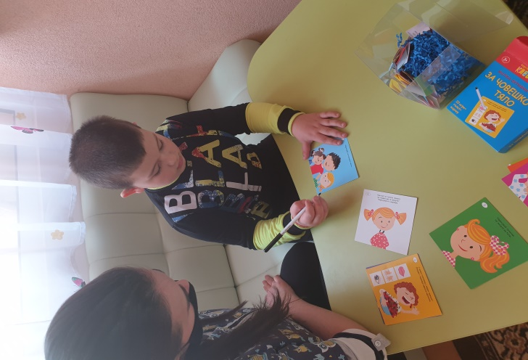
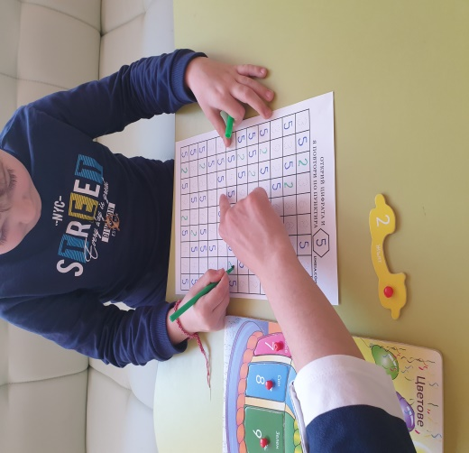
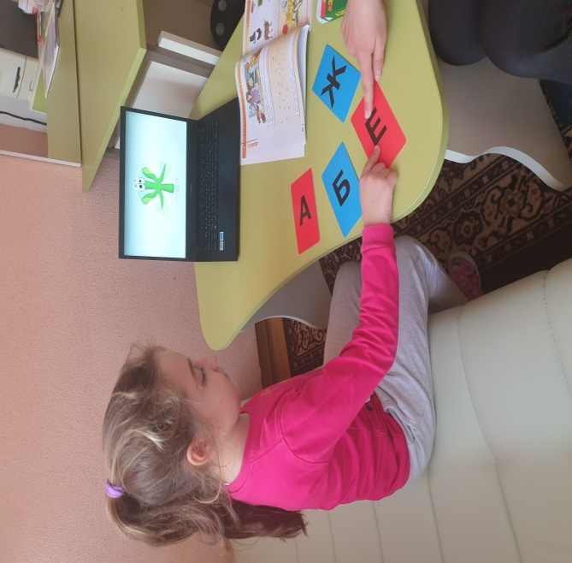
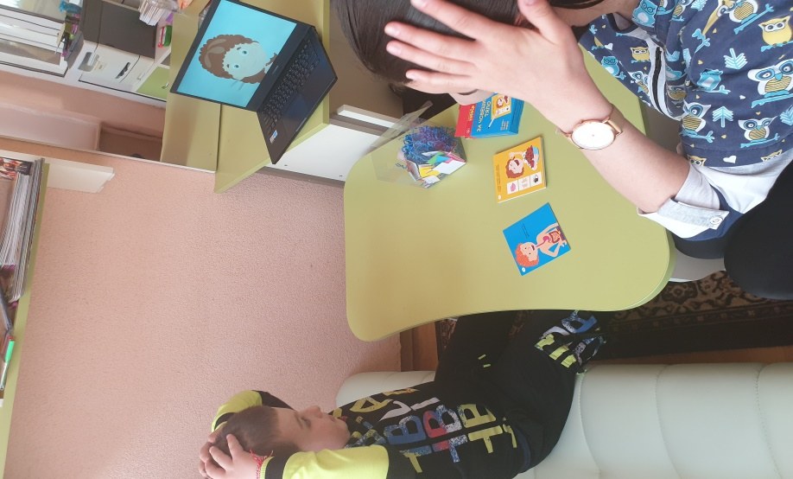
BG05M2ОP001-3.018-0001 „Подкрепа за приобщаващо образование“
Детска градина „Звънче“, гр. Етрополе
интерактивни и иновативни методи и похвати;
софтуерни продукти;
уеб - базирани ресурси;
авторски дидактични и подвижни игри.

Slide 14
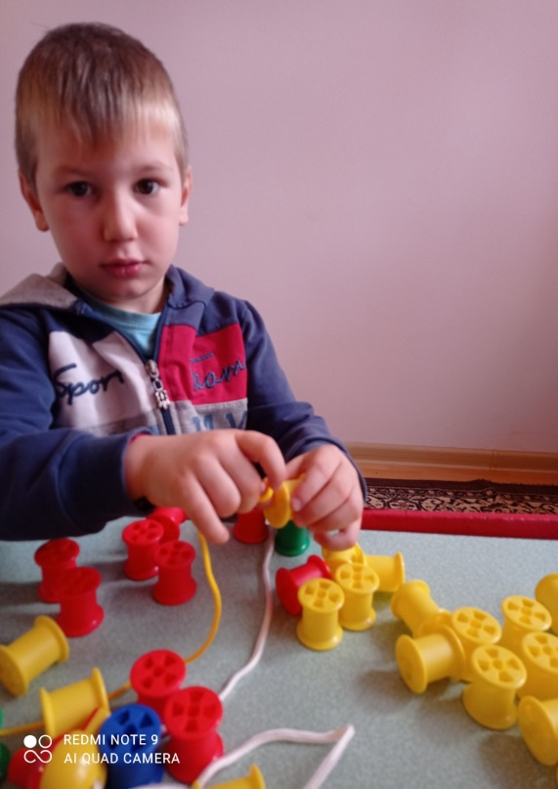
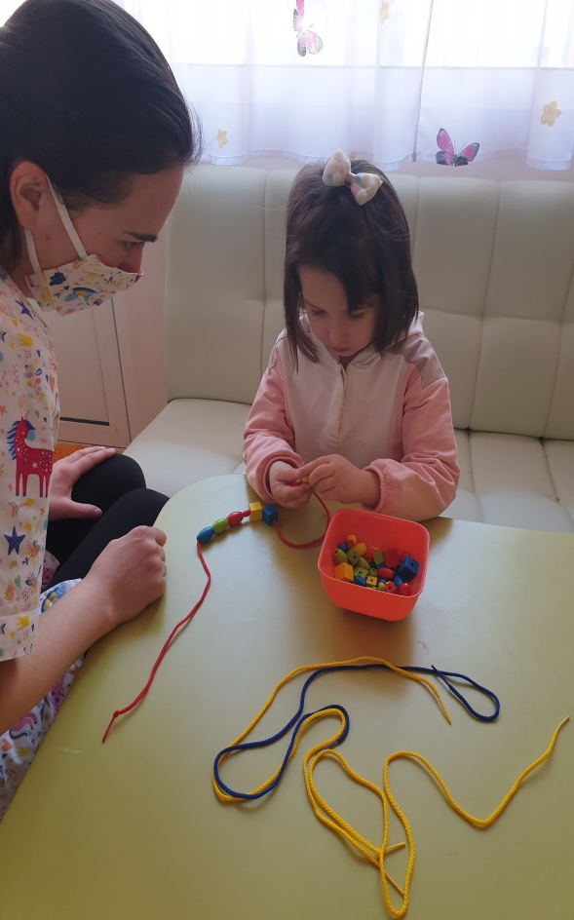
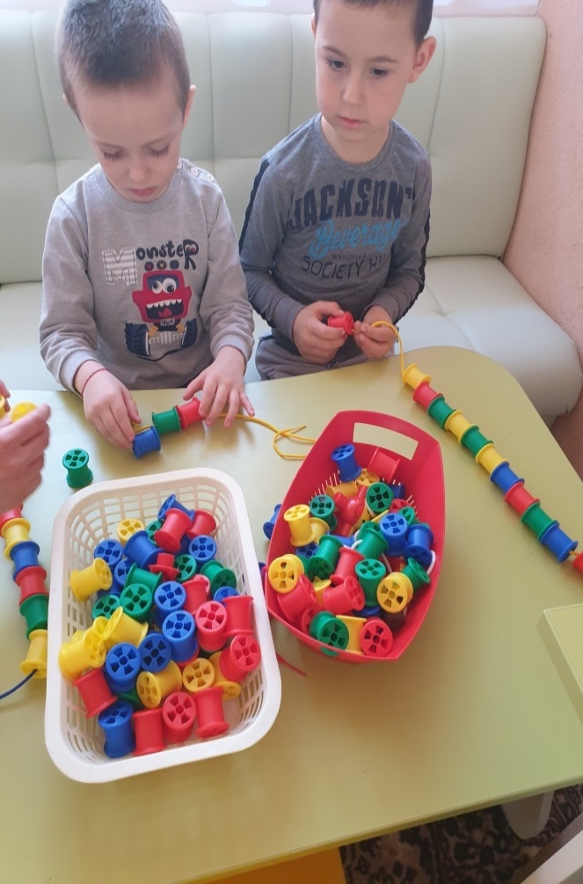
BG05M2ОP001-3.018-0001 „Подкрепа за приобщаващо образование“
Детска градина „Звънче“, гр. Етрополе
Групова работа в ресурсния кабинет -
развива умението за работа в екип и умението да помогнеш на приятел.

Slide 15
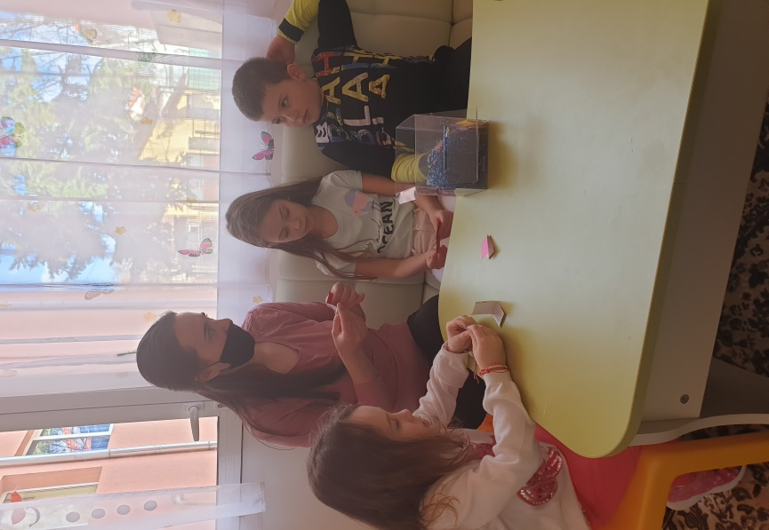
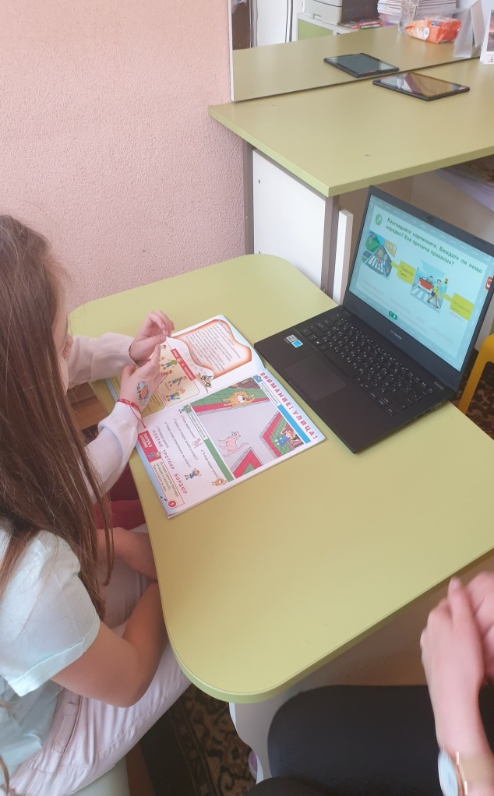
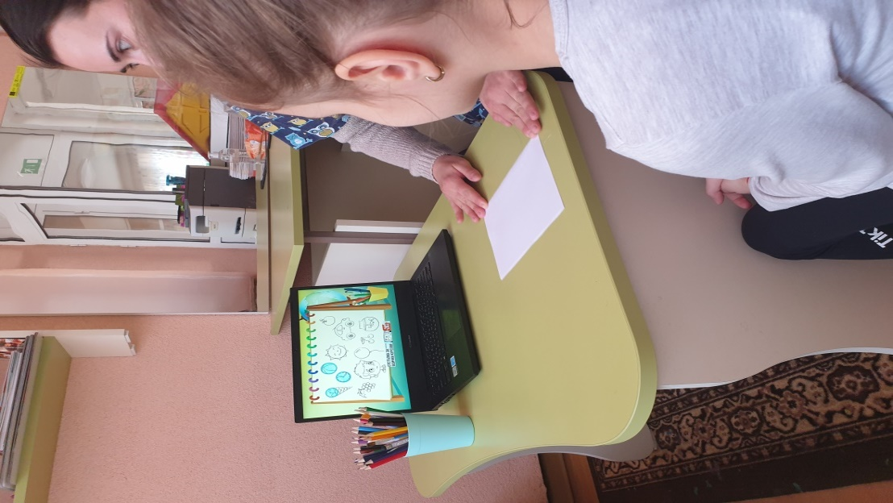
BG05M2ОP001-3.018-0001 „Подкрепа за приобщаващо образование“
Детска градина „Звънче“, гр. Етрополе

Slide 16
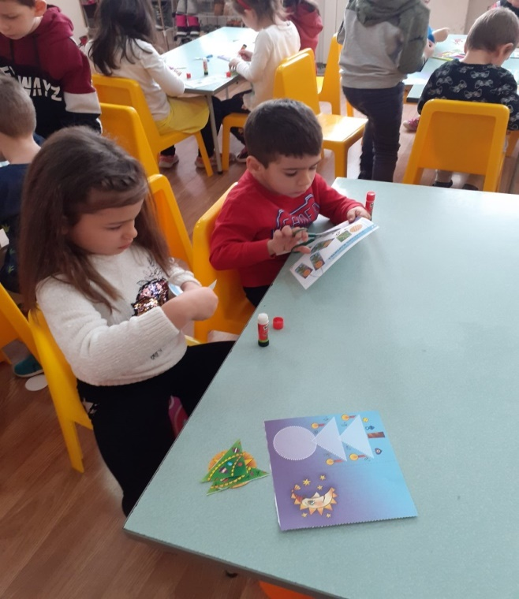
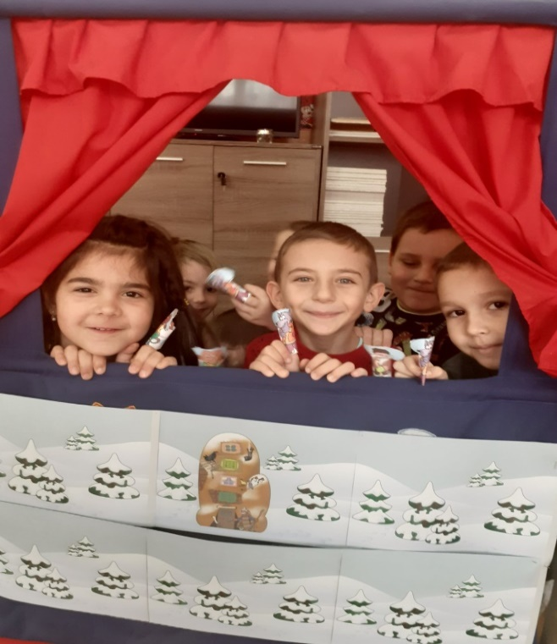
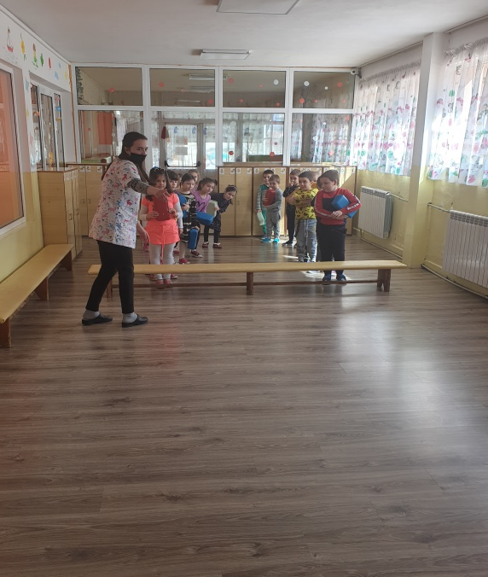
BG05M2ОP001-3.018-0001 „Подкрепа за приобщаващо образование“
Детска градина „Звънче“, гр. Етрополе
Групова и индивидуална работа в групите, която дава възможност на децата
да се опознаят по-добре и да се създаде чувство за общност.

Slide 17
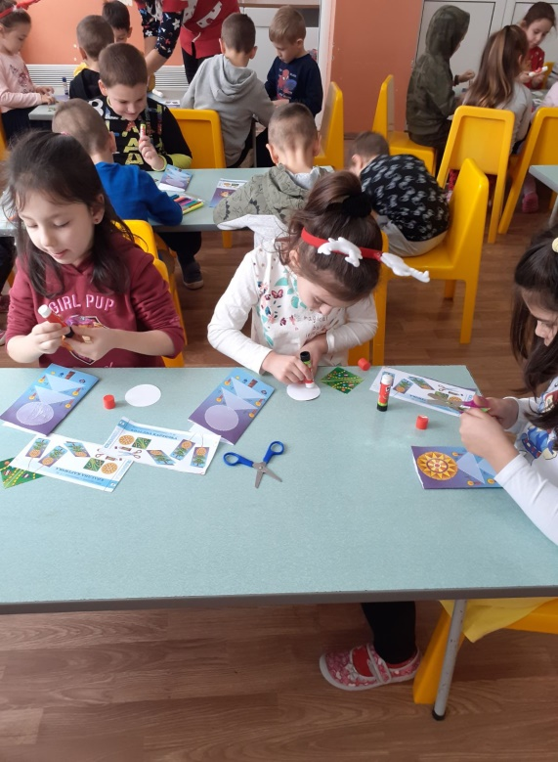
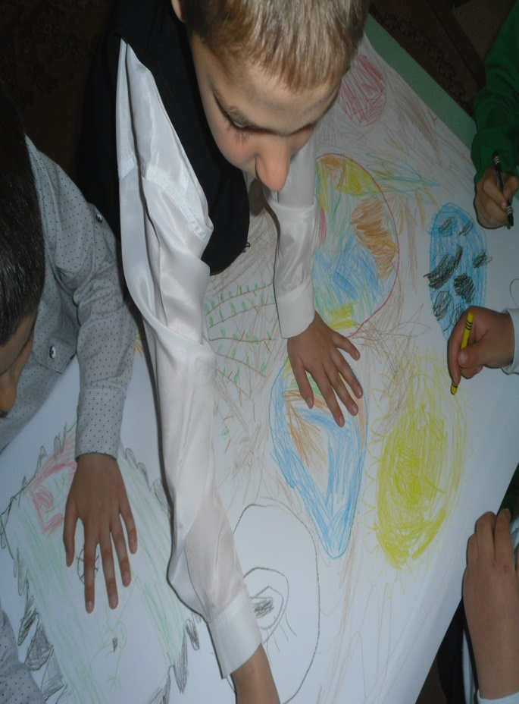
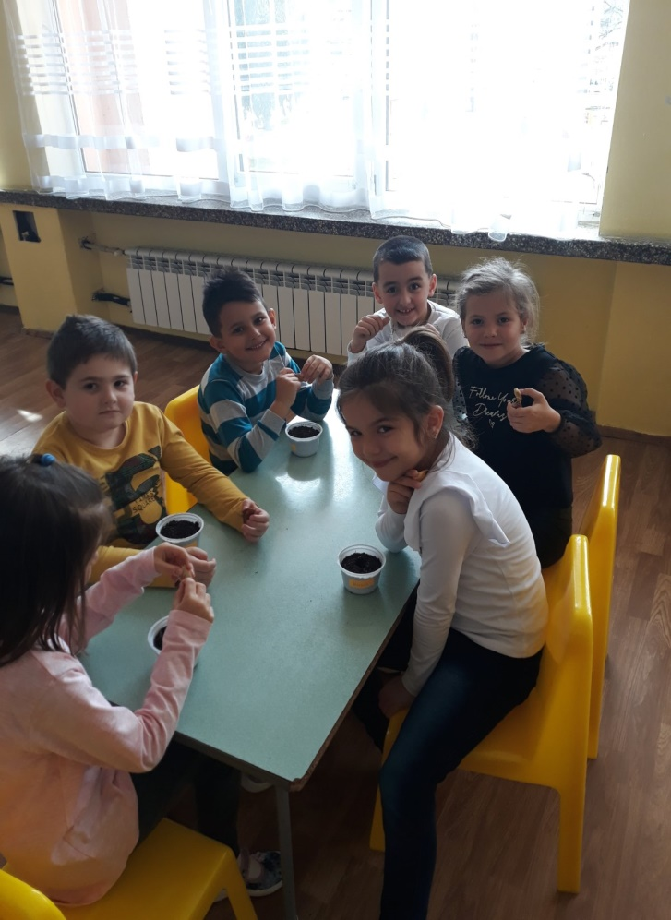
BG05M2ОP001-3.018-0001 „Подкрепа за приобщаващо образование“
Детска градина „Звънче“, гр. Етрополе

Slide 18
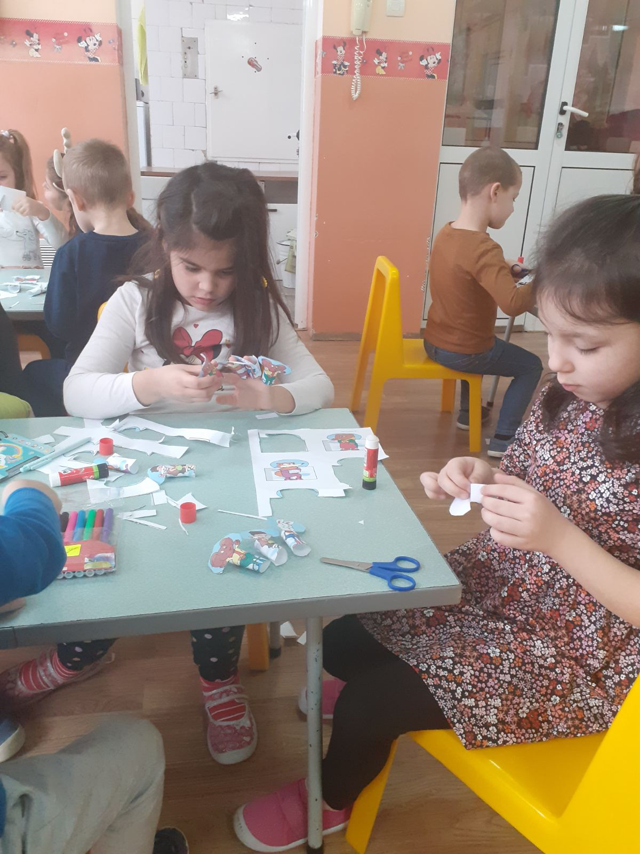
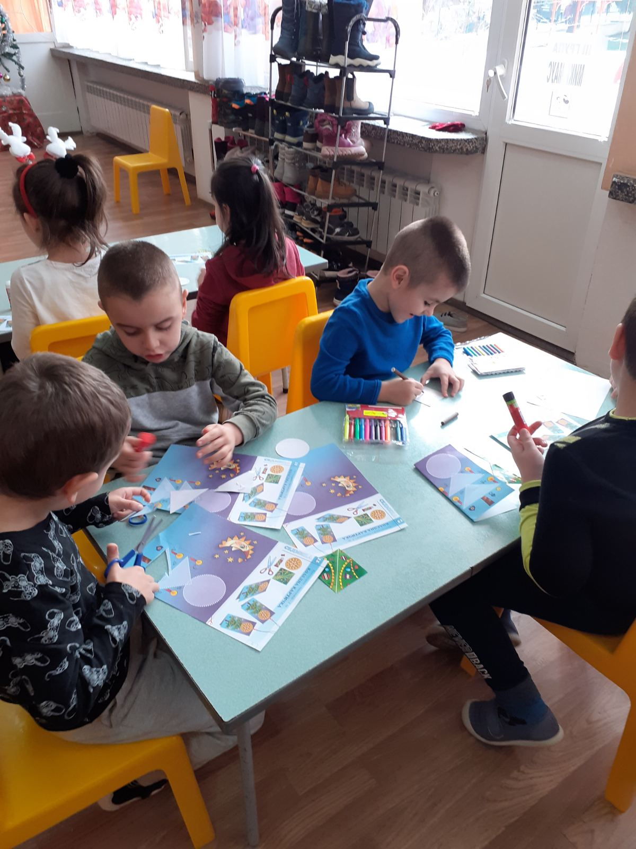
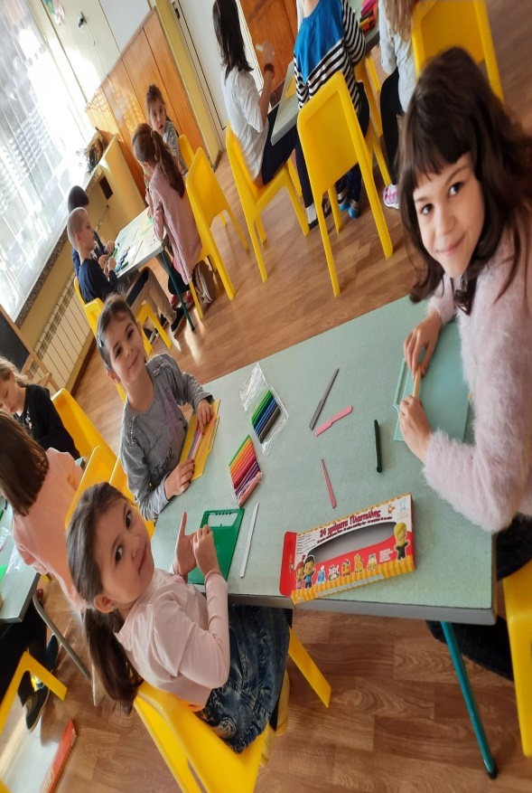
BG05M2ОP001-3.018-0001 „Подкрепа за приобщаващо образование“
Детска градина „Звънче“, гр. Етрополе

Slide 19
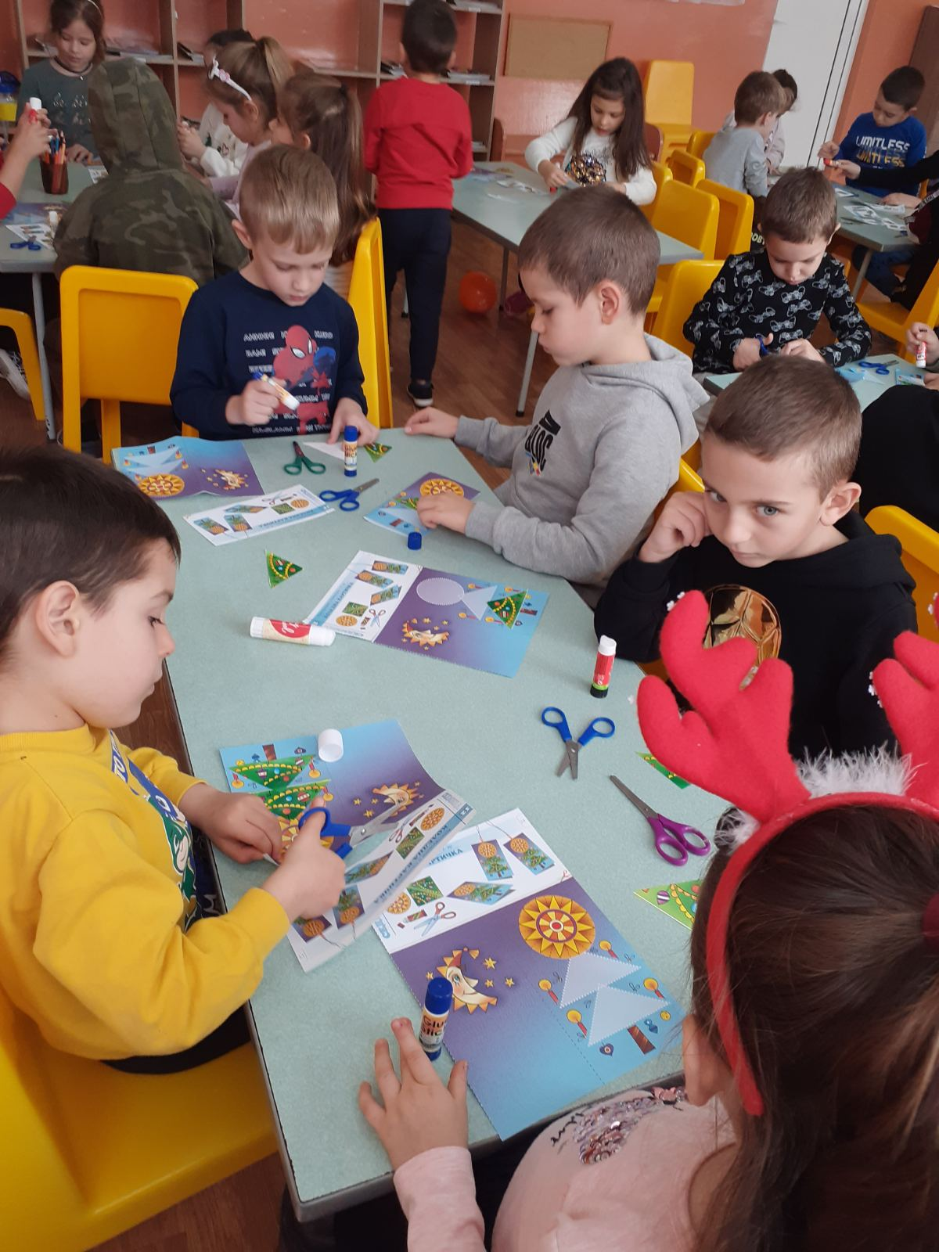
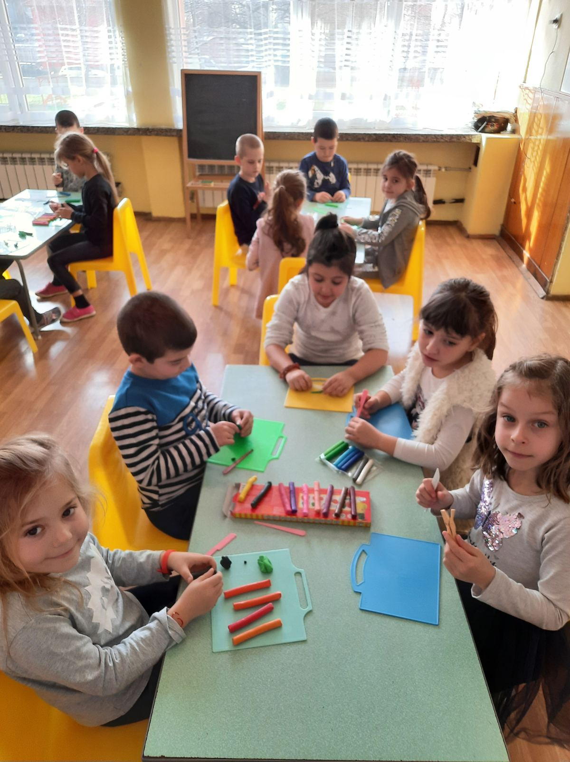

BG05M2ОP001-3.018-0001 „Подкрепа за приобщаващо образование“
Детска градина „Звънче“, гр. Етрополе

Slide 20
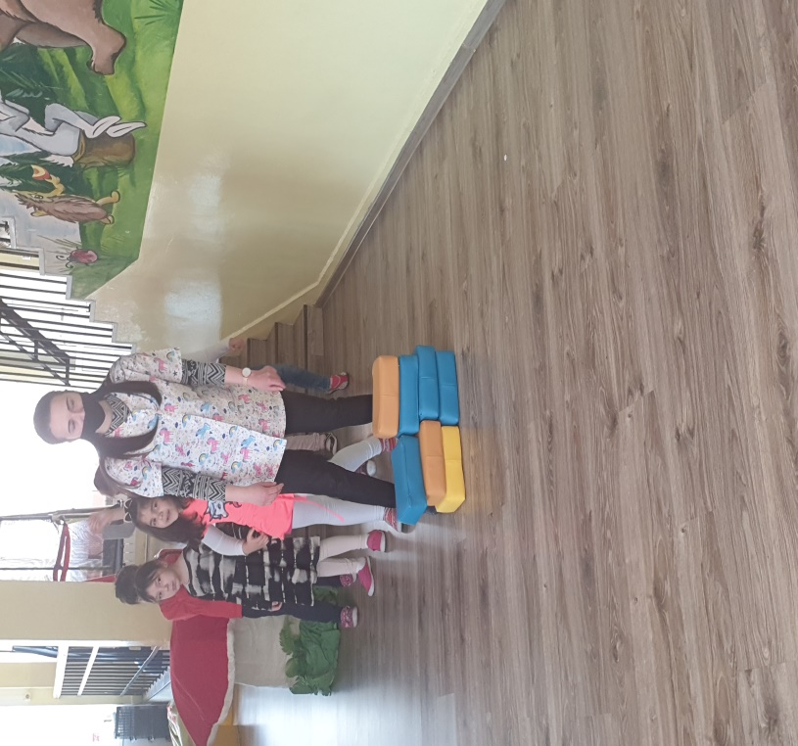

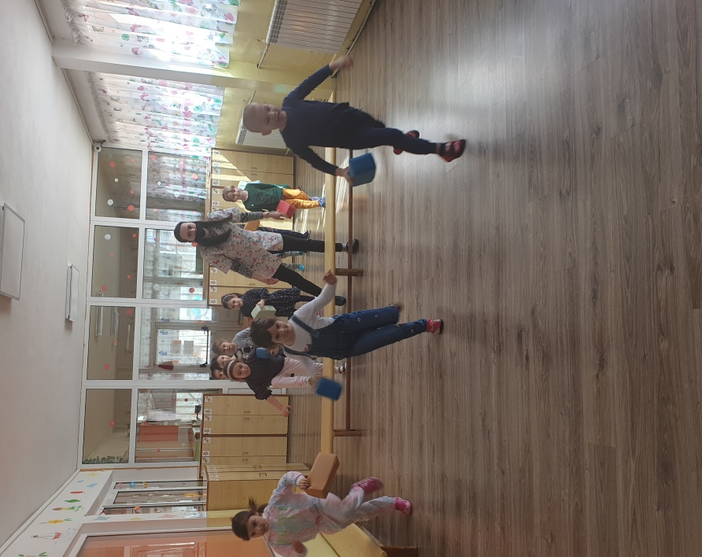
BG05M2ОP001-3.018-0001 „Подкрепа за приобщаващо образование“
Детска градина „Звънче“, гр. Етрополе
Ресурсният учител – медиатор, новатор...

Slide 21
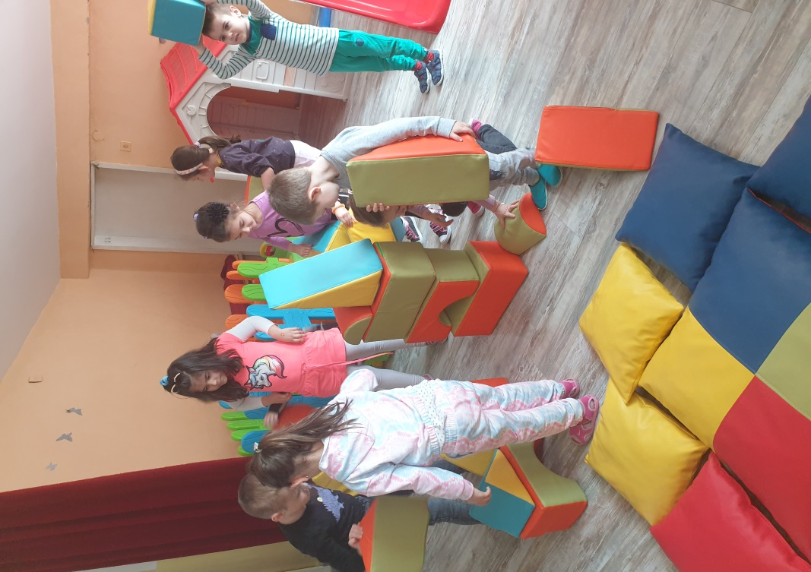


BG05M2ОP001-3.018-0001 „Подкрепа за приобщаващо образование“
Детска градина „Звънче“, гр. Етрополе
… и приятел.

Slide 22


BG05M2ОP001-3.018-0001 „Подкрепа за приобщаващо образование“
Детска градина „Звънче“, гр. Етрополе

Slide 23


BG05M2ОP001-3.018-0001 „Подкрепа за приобщаващо образование“
Детска градина „Звънче“, гр. Етрополе
Всяко едно дете е уникално, единствено и неповторимо!

Slide 24





BG05M2ОP001-3.018-0001 „Подкрепа за приобщаващо образование“
„Може да не можем да подготвим бъдещето за децата си,
но поне можем да подготвим децата си за бъдещето.”
Цветелина Маринова
директор на ДГ „Звънче“
гр. Етрополе

